Slide 1
Подготовка к проведению тренировочного экзамена по обществознанию и английскому языку (письменно) 18 июня 2020 года
А. И. Карлов,
директор Регионального центра оценки качества образования
Орловской области

Slide 2
Проведение тренировочных экзаменов
Задействованы все ППЭ и все аудитории
Апробация
по русскому языку
1810 участников
24 ППЭ
Тестирование системы видеонаблюдения
18 июня 2020 г.
26 июня 2020 г.
29 июня 2020 г.
Апробация
по обществознанию и английскому языку (письменно)
без участников
Апробация
по английскому языку (устно)
210 участников
8 ППЭ
Апробация
по географии
без участников
24 ППЭ
25 июня 2020 г.
25-26 июня 2020 г.

Slide 3
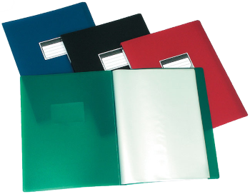
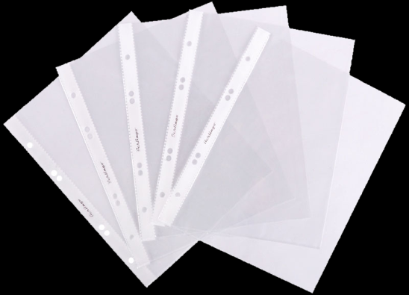
Обеспечение расходными материалами ППЭ
Картриджи для принтеров в ППЭ;
Бумага формата А4;
Черные гелевые ручки;
Папки со скоросшивателем;
Файлы формата А4;
Бейджики для всех категорий работников ППЭ

Slide 4
Требования к организации ППЭ при проведении тренировочного экзамена 18 июня 2020 года
Подготовка ППЭ к тренировочному экзамену:
Провести генеральную уборку помещений с применением дезинфицирующих средств и проветрить помещения после уборки;
2. Нанести разметку (не менее 1,5 м) при входе в ППЭ, на которую должны ориентироваться работники ППЭ;
3. Предусмотреть раздельное хранение личных вещей работников ППЭ;
4. Установить прибор для обеззараживания воздуха в штабе ППЭ (при наличии)
Вход в здание ППЭ:
в средствах индивидуальной защиты (маски, перчатки)
Пропускной режим в ППЭ. При входе в ППЭ:
организовать зоны для проведения:
термометрии работников ППЭ;
антисептической обработки рук работников ППЭ

Slide 5
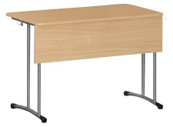
Логистическая схема входа в ППЭ при проведении тренировочного экзамена 18 июня 2020 года
В
Х
О
Д
В
З
Д
А
Н
И
Е
П
П
Э
Приход на экзамен работников ППЭ строго по графику!
Вход в здание ППЭ в средствах индивидуальной защиты!
В
Х
О
Д
В
П
П
Э
Зона термометрии
Зона дезинфекции
Зона регистрации
Не менее 1,5 м
Не менее 1,5 м
Не менее 1,5 м
Предусмотреть явку нескольких организаторов вне аудитории для обеспечения «входного фильтра»!

Slide 6
Проведение региональных обучающих вебинаров с работниками ППЭ по подготовке к проведению ЕГЭ
22 июня 2020 10.00 час.
22 июня 2020
12.00 час.
22 июня 2020 15.00 час.
Технические специалисты ППЭ
Муниципальные координаторы,
ответственные за ЕГЭ;
члены ГЭК, имеющие токены
Руководители ППЭ;
помощники руководителей ППЭ
23 июня 2020 10.00 час.
23 июня 2020
13.00 час.
Организаторы в аудиториях ППЭ города Орла (ППЭ 001, 002, 003, 004, 005, 049)
Организаторы в аудиториях ППЭ 006, 007, 008, 009, 010, 013, 014, 016, 018, 019, 020, 022, 024, 025, 026, 029, 030, 032
25 июня 2020 11.00 час.
25 июня 2020 13.00 час.
Члены ГЭК, не имеющие токены
Руководители ППЭ, использующих бумажную технологию
26 июня 2020 12.00 час.
26 июня 2020 15.00 час.
Общественные наблюдатели
Общественные наблюдатели (Российский союз молодежи)

Slide 7
Кураторы ППЭ
Код ППЭ
Куратор ППЭ
002, 004, 005, 007
Тихоновская Светлана Николаевна, начальник отдела обеспечения ГИА
8-910-269-05-95
020, 022, 024, 025, 029
Шапеева Татьяна Леонидовна,
главный инженер отдела обеспечения ГИА
8-953-471-58-38
008, 013, 019, 030, 049
Гридунова Мария Олеговна,
главный специалист отдела обеспечения ГИА
8-920-813-73-55
001, 003, 014, 026, 032
Логутеев Дмитрий Сергеевич,
главный инженер – начальник отдела информационных и электронных ресурсов
8-919-264-27-93
006, 009, 010, 016, 018
Свободский Сергей Евгеньевич,
главный инженер отдела разработки цифровых технологий
8-953-476-31-06

Slide 8
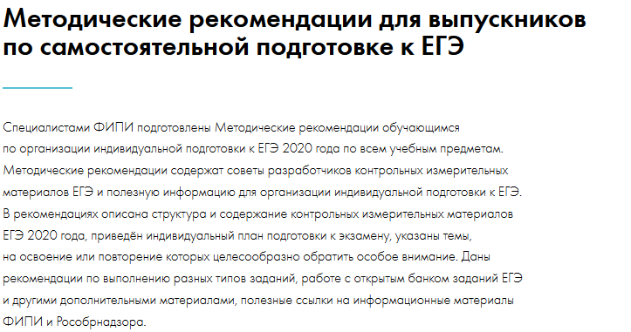
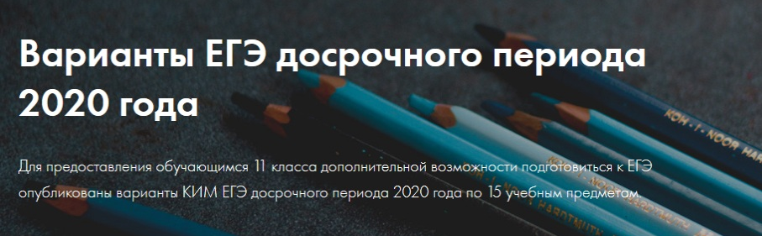
Методические рекомендации для выпускников школ

